Slide 1
府市連携で行っている基本方針や計画策定等の現状等
2020.12.28
第21回副首都推進本部会議
資料４
【参考資料編】
副首都推進局

Slide 2
目 次
参考資料１ 府市連携で行っている基本方針や計画策定等の現状
・・・・・・
１頁
参考資料２ 地方自治法の事務の共同処理制度
・・・・・・・・・・・・・・・・・・・・・
１９頁

Slide 3
参考資料１ 府市連携で行っている基本方針や計画策定等の現状
〇 本参考資料は、府市一体化、広域一元化に向け、施策分野
や施策プロセスの対象を検討するにあたり、現在府市が連携して
行っている主な広域的施策について、「基本方針のとりまとめ」段階
や「計画策定」段階、「事業実施」段階のステージに分け、府市の
かかわりや決定プロセス等を副首都推進局において図示化したもの。
1

Slide 4
2
■ 広域事務の整理（イメージ）
強
弱
※ 特別区制度の中で、主に「広域的事務」に
仕分けられた事務を対象に整理
点線は、Ｈ28.5以降に生じた事務
府市連携の必要性
〔連携手法の例：一元化 or 共同 or 協議〕
基本方針
（任意）
計画策定
（任意・法令）
事業実施
（法令等）
【施策分野】
【主な事業】
産業・市場
都市魅力
まちづくり
都市基盤整備
環境
住民生活
こども
福祉
健康・保健
教育
成長分野の企業支援
融資制度
観光･文化･スポーツ振興
グランドデザイン
都市計画
広域交通基盤整備
エネルギー政策
ＤＶ対策（一時保護）
スクールカウンセラー
療育手帳
難病対策
精神保健福祉センター
教職員の給与負担
成長戦略の策定
企業誘致（特区）
企業誘致、創業・新事業創出支援等の検討
企業支援（産業局等）
大阪の成長
卸売市場
スマートシティ戦略の推進
万博の開催準備、ＩＲの推進
負担金・関連工事
都市魅力創造戦略の策定
観光･文化･スポーツ振興
都市の発展
グランドデザインの策定
文化・集客等施設
広域的なまちづくり
の方針検討
都市計画の決定
（都市計画審議会）
高速道路、鉄道、港湾
幹線道路、一級河川、
大規模公園、下水道
広域交通基盤整備
の方針検討
エネルギー政策に関するプランの策定
緑化
安全・安心
その他の連携（広域一元化）の検討
（個別条例、中期目標の作成）
病院、大安研
消防・防災
高校、大学等
消防・防災
消防、水道事業の
広域化・一元化の検討
消防、水道事業
その他の
身近な事務
ＤＶ対策（一時保護）
スクールカウンセラー
療育手帳
難病対策
精神保健福祉センター
教職員の給与負担

Slide 5
■ 本資料で整理・検討を行った主な分野
大阪の成長
１－① 大阪の成長戦略
１－⑥ 文化振興計画
１－② スマートシティ戦略
１－⑦ エネルギー政策
１－③ 産業振興（企業支援等）
１－⑧ 万博開催準備
１－④ 企業誘致（総合特区）
１－⑨ ＩＲの推進
１－⑤ 都市魅力創造戦略
都市の発展
２－① グランドデザイン・大阪
２－② 広域的なまちづくり（うめきた２期）
２－③ 広域的なまちづくり（大阪城東部地区）
２－④ 広域的なまちづくり（新大阪駅周辺）
２－⑤ 広域交通基盤の整備（なにわ筋線）
２－⑥ 広域交通基盤の整備（淀川左岸線延伸部）
3

Slide 6
4
１ー① 大阪の成長戦略
 | 基本方針 | 計画策定 | 事業実施
府
市
大阪の成長戦略（府独自）
【2010(H22).12策定】
（政策企画部企画室）
一本化
「大阪の成長戦略」における短期・中期の具体的な取組の方向性に基づき、集客力強化、人材育成、産業・技術の強化、インフラの活用、都市の再生など、成長をけん引する分野ごとに各施策にて実施
副首都ビジョン
【府市連携】
大阪府・市共通の戦略
大阪の成長戦略
【2013(Ｈ25).1策定】
→以後、数次改訂
※今年度予定していた「大阪の成長戦略」の改訂に代わり、コロナの感染拡大による大阪経済や府民生活への影響を踏まえ、 「大阪の再生・成長に向けた新戦略」を策定（R2.12）。
概ね大阪・関西万博が開催されるまでの間は、新戦略に基づき施策を実施。コロナの終息状況等を踏まえ、時期等を見極めたうえで、改めて「大阪の成長戦略」を策定。
・成長に向けた課題、現状分析
・新たに重点化を図る分野
・大阪・関西がめざすべき姿
・成長目標 など
大阪市経済成長戦略 (市独自)
【2011(H23).3策定】
（政策企画室企画部）

Slide 7
１－② スマートシティ戦略
 | 基本方針 | 計画策定 | 事業実施
府
市
大阪府スマートシティ
推進本部会議
○スマートシティテーマの普及
（モビリティ、ヘルスデータ等）
○市町村のICT化支援
○スマートシティ戦略推進補助金
○スマートシティパートナーズフォーラム
○新型コロナ対応（SWATチーム）
◎行政手続きのオンライン化
◎オープンデータの取組
◎職員の働き方改革の取組
○2020(R2)要綱設置
○組織
知事、副知事、教育長、危機管理監、
各部長、警察本部総務部長
大阪の成長戦略
【府市連携】
【Ｒ１設置（要綱設置）】
戦略会議
大阪スマートシティ
大阪府・市共通の戦略
知事、副知事、
スマートシティ戦略部、
関係部局
大阪スマートシティ戦略
【2020(Ｒ2).3策定】
府
【府市連携】
市長、副市長、
ＩＣＴ戦略室、
関係部局
大阪公立大学との連携
スーパーシティ構想の提案
市
・なぜスマートシティをめざすのか
・どのように取り組むか
・何に取り組むか
・府域での展開イメージ
・誰が取り組むか など
○無料公衆無線LANサービス
○モバイル対応
（小児救急支援アプリ、保育施設
の空き情報、ごみ分別アプリ）
◎行政手続きのオンライン化
◎オープンデータの取組
◎職員の働き方改革の取組
大阪市ＩＣＴ戦略本部会議
大阪市ＩＣＴ戦略（市独自）
【2016(H28).3策定】
→H30二次改訂
（ICT戦略室）
○2016(H28)規程設置
○組織
市長、副市長、関係局長、関係区長
◎ 府市共通課題としてそれぞれにおいて実施
5

Slide 8
6
１ー③ 産業振興（企業支援等）
 | 基本方針 | 計画策定 | 事業実施
府
市
〇 ものづくり中小企業等への支援
拠点（東大阪）での技術開発や販路開拓支援 など
大阪の成長戦略
【府市連携】
（府市の関与）
大阪産業局
〇 府市の中小企業支援センター
（法に基づく指定）
〇 中小企業の経営基盤の強化支援
（3つの重点支援機能）
創業・ベンチャー支援
事業承継支援
国際ビジネス支援
・出捐
・団体監理
・職員派遣
・指定管理(市)
・設立団体
・中期目標指示
・中期計画認可
技術研
〇 技術相談や試験分析
〇 設備・機器等の利用機会提供
〇 研究の受託
・出捐
・団体監理(府)
・職員派遣(府)
信用保証協会
〇 資金融資保証
〇 創業、経営支援
〇 ＭＩＣＥ誘致の推進（推進委員会：府市連携）
〇未来医療国際拠点形成の推進（中之島４丁目）
（府市等で構成する検討協議会で基本計画（案）をとりまとめ）
〇 イノベーション創出の支援
イノベーションが次々と生まれる環境の構築をめざした取組みの推進
〇 デザイン・IT・健康・介護分野等の振興
販路拡大の支援等 など

Slide 9
１－④ 企業誘致（総合特区）
 | 基本方針 | 計画策定 | 事業実施
府
市
【府市連携】
総合特区における国（※）、府、市の支援
〇府市の支援：課税の特例
（地方税：法人府民税、法人事業税、不動産取得税、法人市民税、固定資産税、事業所税、都市計画税）
プロモーション活動（セミナー、企業訪問）
大阪駅周辺地区
〇イノベーション創出事業
（大型ホールを活用した事業機会の創出を促進するイベント誘致）
（最先端技術や研究シーズ成果の展示・ワークショップ・産学官交流等多様な情報発達・人材交流）
《税制》《金融》
夢洲・咲洲地区
〇世界No.1のバッテリ-ス-パ-クラスタ-の中核拠点の形成
（安全性に優れ小型化が可能な二次電池（溶融塩電池）の 開発） 《税制》《金融》
〇医薬品の研究開発促進
（新しいタイプの医薬品（ペプチド医薬品）の研究開発促進等） 《税制》《金融》
大阪の成長戦略
【府市連携】
関西国際戦略総合特別区域地域協議会
〇 2011(H23).9 法設置
〇 組織：関係地方公共団体、事業実施者等
関西ｲﾉﾍﾞｰｼｮﾝ国際戦略総合特区
（2011(H23).12、6府県市〔京都府・大阪府・兵庫県、京都市・
大阪市・神戸市〕において区域指定）
※国の支援：規制の特例措置、税制（法人税）支援、金融支援（利子補給制度）等の措置
7

Slide 10
8
１ー⑤ 都市魅力創造戦略
 | 基本方針 | 計画策定 | 事業実施
府
市
【府市連携】
水と光のまちづくり推進会議
（府・市・大商・関経連・同友会・有識者）
大阪の成長戦略
【府市連携】
水都大阪（水都大阪コンソーシアム）
大阪府市都市魅力戦略推進会議
（共同設置の附属機関）
○ 2012(H24).11 条例、共同設置規約設置
〇 2016(H28).４ 規約改正
〇 組織：有識者等（15名以内）
大阪・光の饗宴（大阪・光の饗宴実行委員会）
公益財団法人 大阪観光局
（大阪府・大阪市・経済界）
○ 2013(H25).４ 発足（2015(H27).4 改称）
○ 地域連携DMO登録（2016(H28).4）
大阪都市魅力創造戦略
（⼤阪府・⼤阪市）
○2012(H24).12「大阪都市魅力創造戦略」
○2016(H28).11「大阪都市魅力創造戦略2020」
○2021(R3) 次期戦略策定予定（検討中）
観光マーケティング・リサーチ
戦略的プロモーション
ＭＩＣＥ誘致の推進 （大阪MICE推進委員会(2017(H29).3～））
観光案内所（大阪・難波・新大阪）
大阪マラソン（2009(H21)～、実行委員会）
大阪文化芸術フェス（2017(H29)～、実行委員会）
ほか

Slide 11
１ー⑥ 文化振興計画
 | 基本方針 | 計画策定 | 事業実施
府
市
【府市連携】
大阪府芸術文化振興補助金 等
文化振興条例
○ 2005(H17).4 施行
第４次大阪府文化振興計画
（条例根拠、2016(H28).11、⼤阪府）
【府市連携】
諮問・答申
アーツカウンシル（大阪府・大阪市）
○ 大阪府市文化振興会議の部会として設置
○ 2013(H25).7 活動開始
○ 組織：委員7名、アーツマネージャー9名
府文化振興会議
○ 2005(H17).7 設置
大阪府市文化振興会議
（共同設置の附属機関）
○ 2013(H25).4 条例設置
○ 組織：有識者等（20名以内）
府市文化課所管事業の評価・審査
評価・審査
市文化振興会議
○ 2012(H24).9 設置
新たな文化事業の企画の提言
大阪の文化に関する基礎データの調査
諮問・答申
芸術文化振興条例
○ 2004(H16).4 施行
第２次大阪市文化振興計画
（条例根拠、2016(H28).10、⼤阪市）
大阪文化芸術フェス（2017(H29)～、実行委員会）
大阪文化賞・大阪文化祭賞
※都市魅力の推進にかかる施策は、
「大阪都市魅力創造戦略2020」
にも位置づけて取組みを進めている。
大阪市芸術活動振興事業助成金 等
9

Slide 12
10
１ー⑦ エネルギー政策
 | 基本方針 | 計画策定 | 事業実施
府
市
【府市連携】
◎ 太陽光パネル設置促進事業
（府有施設の屋根貸し・土地貸し）
◎ ESCO事業の導入（府所有建築物）
〇 太陽光発電施設の地域との共生の推進（「大阪モデル」）
〇 おおさかスマートエネルギー協議会
おおさかエネルギー地産地消推進プラン（2014~2020）
（2014〔H26〕.３策定、大阪府、大阪市）
【府市連携】
大阪の成長戦略
おおさかスマートエネルギーセンター
〇 2013(Ｈ25).４ 府市共同で設置 （大阪府環境農林水産部内）
〇 事業：
・ワンストップ相談窓口
・再エネ・省エネの普及啓発に係る事業者
等のマッチング事業
・太陽光発電及び蓄電池システムの共同
購入支援事業
・省エネ診断
・おおさか低利ソーラークレジット事業
・ZEH普及啓発事業
などを積極的に展開
・再生可能エネルギーの普及拡大
・エネルギー消費の抑制（省エネ型ライフスタイルへの転換等）
・電力需要の平準化と電力供給の安定化
プランの見直し
大阪府市エネルギー政策審議会（共同設置の附属機関）
〇 2019(Ｒ1).12 条例設置
〇 組織：有識者等
〇 引き続き府市が一体となって取組みを進めていくため、今後の大阪府・大阪市によるエネルギー政策のあり方について諮問
◎ 太陽光パネル設置促進事業
（市有施設の屋根貸し・土地貸し）
◎ ESCO事業の導入（市所有建築物）
〇 未利用エネルギーの活用
（下水処理施設等）
◎ 府市共通課題としてそれぞれにおいて実施

Slide 13
１ー⑧ 万博開催準備
 | 構想取りまとめ、誘致の推進 |  |  | 万博の推進
 | 基本方針 | 計画策定 | 事業実施 | 基本方針 | 計画策定 | 事業実施
府
市
国
【府市連携】
府内機運醸成の取組み
大阪の成長戦略
国際博覧会大阪誘致構想検討会
〇 2015(H27).4 設置
〇 構成：大阪府、大阪市、堺市、大阪府市長会、大阪府町村長会、関西経済連合会、大阪商工会議所、関西経済同友会、有識者
【府市連携】
(公社)2025年日本国際博覧会協会
〇 2019(H31).1 設置（同年10月 公益認定）
〇 2019(R1).5 国が準備・運営法人として指定、監督
〇 設立時社員：大阪府、大阪市、日本経済団体連合会、関西経
済連合会、大阪商工会議所、関西経済同友会
〇 事業：博覧会の準備及び運営など
２０１８．11 大阪・関西万博の開催決定
2025年万博基本構想検討会議
〇 2016(H28).６ 設置
〇 構成：有識者、大阪府、大阪市、堺市、大阪府市長会、大阪府町村長会、経産省、厚労省、関西経済連合会、大阪商工会議所、関西経済同友会
大阪・関西万博 基本計画（2020(R2).12 策定）
2016.11 「2025日本万国博覧会基本構想案」策定、
国へ提出
会場建設事業への補助
基盤整備、パビリオン建設など
関連事業
地下鉄輸送力増強
夢洲地区埋立工事
2025日本万国博覧会誘致委員会
〇 2017(H29).3 設立（2019.3 解散）
〇 構成：日本経済団体連合会、大阪府、大阪市、関西広域連合、関西経済連合会、大阪商工会議所、関西経済同友会、京都商工会議所、神戸商工会議所
地元パビリオンの出展検討
出展基本構想・基本計画策定
パビリオン建設、レガシーの検討など
次期開催都市大阪のPR
ドバイ万博ジャパンデーにおける
イベント共催
市内機運醸成の取組み
2025年国際博覧会検討会（日本政府検討会）
〇 2016(H28).12 設置
〇 構成：経済界代表、各界有識者、地方自治体の代表者等
国際博覧会推進本部（内閣設置）
〇 2020(R2).9 設置
〇 構成：内閣総理大臣、内閣官房長官、国際博覧会担当大臣等
2017(H29).4 「大阪府における2025年国際博覧会の
立候補及び開催申請について」 閣議了解
政府 基本方針（2020(R2).12 閣議決定）
11

Slide 14
12
１ー⑨ ＩＲの推進
 | 基本方針 | 計画策定 | 事業実施
府
市
【府市連携】
大阪府・大阪市ＩＲ推進局の設置（2017(H29).4、共同設置）
大阪の成長戦略
IR推進会議（外部意見の聴取）
〇2017(H29).2 要綱設置、〇組織：経済界、有識者等
ＩＲ区域の整備に関する基本協定書 締結
（2019(H31).２、⼤阪府・⼤阪市）
大阪ＩＲ基本構想（2019(R1).12、⼤阪府・⼤阪市）
大阪・夢洲地区特定複合観光施設区域整備 実施方針（案） （2019(R1).11、⼤阪府・⼤阪市）
大阪府市IR事業者選定委員会（共同設置の附属機関）
〇2019(H31).４ 条例設置、〇組織：副知事、副市長、有識者等
事業者の公募・選定
区域整備計画の申請、認定（国）（予定）
事業者によるＩＲ開業（予定）

Slide 15
２－① グランドデザイン・大阪
 | 基本方針 | 計画策定 | 事業実施
府
市
グランドデザイン・
大阪都市圏
【2016(H28).12策定】
府市統合本部
2050年を目標とする府域全体の都市空間創造に向けた大きな方向性を示したもの
大阪の成長戦略
各エリアのまちづくり、
インフラの活用・整備
○H23要綱設置（H27.6 廃止）
○組織
知事、市長、副知事、副市長他
グランドデザイン・大阪（案）
グランドデザイン・
大阪
【2012(H24).6策定】
2050年を目標とする大都市・
大阪の都市空間の大きな方向性を示したもの
・大都市 大阪の将来像
・各エリアのポテンシャルと取組み
・インフラ活用・整備 など
13

Slide 16
14
２－② 広域的なまちづくり（うめきた2期）
 | 基本方針 | 計画策定 | 事業実施
府
市
国
【府市連携】
都市再生緊急整備協議会
（大阪駅周辺地域部会）
府市統合本部
都市計画法に基づく手続き
大阪府
戦略本部会議
※国土交通大臣の同意を要しない場合は、「府知事との協議」
グランドデザイン・大阪
大阪の成長戦略
○ 2012(H24)法設置
○ 国、府、市、民間事業者、学識経験者等で構成
・基盤整備（区画整理、公園、鉄道地下化、新駅設置）の推進
・民間開発（歩行者デッキ等含む）の促進
・エリアマネジメントの支援
など
先行的に取組む広域的事業として位置づけ
うめきた２期区域まちづくりの方針案作成※
府知事
事業
スキームの決定
意見※
原案・案の策定
都市計画審議会
都市計画決定
うめきた２期区域まちづくりの方針 決定
・公共インフラ（区画整理、公園、新駅）の費用負担割合の決定
・まちづくりコンセプト
・土地利用 など
大阪市
戦略会議
同意※
都市再生緊急整備地域の
指定
※部会に諮る案を作成するため、大阪駅周辺地域部会運営要綱に基づき、府、市、民間事業者、学識経験者等で構成される「うめきた2期まちづくり検討会」を設置（2014(H26))
国土交通大臣

Slide 17
２－③ 広域的なまちづくり（大阪城東部地区）
 | 基本方針 | 計画策定 | 事業実施
府
市
国
新大学基本構想・大阪スマートシティ戦略
【府市連携】
今後想定される手続き等
「大阪城東部地区のまちづくりの方向性（素案）」の公表
大阪城東部地区
まちづくり検討会
「大阪城東部地区のまちづくりの方向性」の策定
都市計画法に基づく手続き
事業主体や事業スキーム等の決定
※国土交通大臣の同意
を要しない場合は、
「府知事との協議」
グランドデザイン・大阪
大阪の成長戦略
○R1要綱設置
○府、市、民間事業者、学識経験者等で構成
・新大学キャンパス開所
・民間開発の促進
・歩行者空間確保
・スマートシティの実証・実装など
府知事
意見 ※
まちづくりのコンセプト・土地利用計画等の検討
原案・案の策定
都市計画審議会
都市計画決定
府市として作成
府市として策定
都市再生緊急整備地域の
指定
同意 ※
国土交通大臣
15

Slide 18
16
２－④ 広域的なまちづくり（新大阪駅周辺）
 | 基本方針 | 計画策定 | 事業実施
府
市
国
今後想定される手続き等
副首都推進
本部会議
都市計画法に基づく手続き
【府市連携】
事業主体や事業スキーム等の決定
新大阪駅周辺地域都市再生
緊急整備地域検討協議会
※国土交通大臣の同意を要しない場合は、「府知事との協議」
グランドデザイン・大阪
大阪の成長戦略
検討体制・役割分担等の決定
○2019(H31)要綱設置
○国、府、市、民間事業者、
学識経験者で構成
府知事
意見 ※
・基盤整備の推進
・民間開発の促進
など
まちづくり方針の骨格
まちづくり方針の策定
原案・案の策定
都市計画審議会
都市計画決定
都市再生緊急整備地域の
指定
同意 ※
・まちづくりコンセプトなど
国土交通大臣

Slide 19
２－⑤ 広域交通基盤の整備（なにわ筋線）
 | 基本方針 | 計画策定 | 事業実施
府
市
国
【府市連携】
グランドデザイン・大阪
大阪の成長戦略
大阪府戦略本部会議
都市計画法に基づく手続き
事業化に向けた
技術検討会
府市統合本部
○H26規約設置
○府・市、鉄道事業者
府知事
建設工事等
(鉄道事業者)
先行的に取組む広域的事業として位置づけ
意見
事業
スキームの決定
事業化に
向けた検討
・費用負担割合
・整備主体
都市計画案の策定
都市計画審議会
都市計画決定
・需要予測
・事業スキーム
・収支、採算
など
大阪市
戦略会議
近畿地方交通審議会 答申
同意
国土交通大臣
鉄道事業法に基づく手続き
審議会、部会に府市参加
17

Slide 20
18
２－⑥ 広域交通基盤の整備（淀川左岸線延伸部）
 | 基本方針 | 計画策定 | 事業実施
府
市
国
※府域区間は府が同時に都市計画決定
大阪府戦略
本部会議
有識者委員会
府市統合本部
事業化に向けた事業スキーム等の検討
（国直轄事業の導入など）
都市計画法に基づく手続き
グランドデザイン・大阪
大阪の成長戦略
※国直轄負担金への府市
負担割合について決定
先行的に取組む広域的事業として位置づけ
府知事
意見
事業スキーム
（費用負担割合）
の決定
都市計画案の策定
都市計画審議会
都市計画決定
「推奨すべき計画案のルート・構造の考え方」を提言
都市再生プロジェクトに位置付け
要望
活動
同意
建設工事等
（国、高速道路事業者）
国土交通大臣
事業スキーム
（国直轄事業＋
有料道路事業）
の提示

Slide 21
参考資料２ 地方自治法の事務の共同処理制度
 | 共同処理制度 | 制度の概要 | 管理・執行権限と 法令上の責任の所在
法人の設立を要しない | 連携協約 （法252の2） | 〇 地方公共団体が、連携して事務を処理するに当たっての基本的な方針及び 役割分担を定めるための制度
 | 協議会 （法252の2の2～） | 〇 地方公共団体が、共同して管理執行、連絡調整、計画作成を行うための制度 〇 各構成団体の長等の名において事務を管理執行 | それぞれの団体 （実務は協議会が担う）
 | 機関等の共同設置 （法252の7～） | 〇 地方公共団体の委員会又は委員、行政機関、長の内部組織等を複数の 地方公共団体が共同で設置する制度 〇 各団体共通の機関等としての性格を有し、管理執行効果はそれぞれの団体 に帰属 | それぞれの団体 （指揮命令は一元化できる）
 | 事務の委託 （法252の14～） | 〇 地方公共団体の事務の一部の管理・執行を他の地方公共団体に委ねる制度 〇 受託団体は、受託事務を自己の事務として処理 〇 委託した団体は、事務処理権限を失う | 受託した団体
 | 事務の代替執行 （法252の16の2～） | 〇 地方公共団体の事務の一部の管理・執行を当該地方公共団体の名において 他の地方公共団体に行わせる制度 〇 代替執行事務の処理権限は、代替執行を求めた地方公共団体に残る | 事務を任せる団体
法人を設立 | 一部事務組合 （法284～） | 〇 地方公共団体が、その事務の一部を共同して処理するために設ける特別地方 公共団体 〇 構成団体は、事務処理権限を失う | 一部事務組合
 | 広域連合 （法284、291の2～） | 〇 地方公共団体が、広域にわたり処理することが適当であると認められる事務を 処理するために設ける特別地方公共団体 〇 国または都道府県から直接に権限や事務の移譲を受けることができる 〇 首長を直接選挙できる | 広域連合
職員の派遣 （法252の17） |  | 〇 地方公共団体相互の協力援助に関する措置としての制度
出典：総務省ホームページ及び第32次地方制度調査会第34回専門小員会配布資料から副首都推進局で作成
19

Slide 22
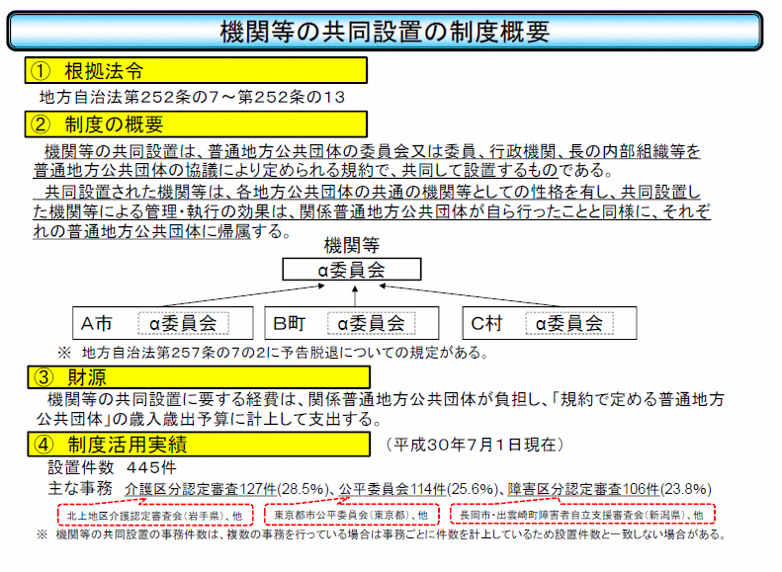
20
◇ 主な個別の制度概要 （機関等の共同設置）
出典：総務省HP

Slide 23
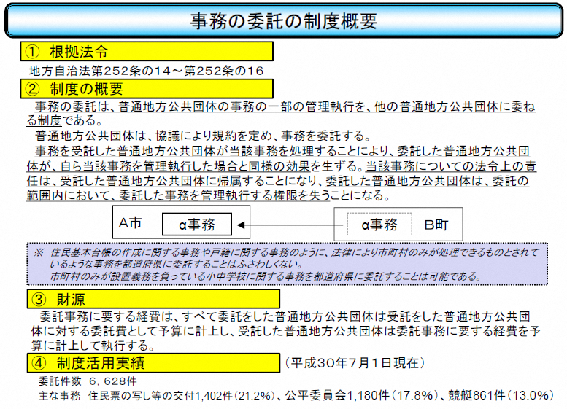
◇ 主な個別の制度概要 （事務の委託）
出典：総務省HP
21

